Slide 1
Swift 与 Auto Layout 最佳?实践
吕文翰 JohnLui
2015-09-24

Slide 2

关于我
非科班出身程序员
使用纯 Swift 开发 iOS APP
个人网站《岁寒》
Github 用户名：johnlui
正在写《iOS 可视化编程与 Auto Layout》
吕文翰 JohnLui

Slide 3

Swift. A modern programming language that is safe, fast, and interactive.
Swift 是一门静态、强类型的编译型语言

Slide 4
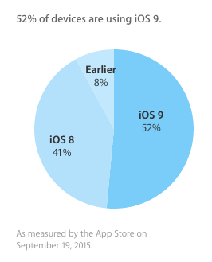
你是否应该选择 Swift？
Apple 全力推行
语言层面更加丰富、现代
完全兼容 Cocoa、Cocoa Touch
直接支持系统底层的 C api
最低支持 iOS 7

Slide 5
语言层面更加丰富、现代
1. 类似动态语言的现代语法
let array = [1, 2, 3]
for i in array {
print(i)
}
if array.first == 1 {
print("success!")
}

Slide 6
语言层面更加丰富、现代
1. 类似动态语言的现代语法
var a: Int!
//a = 0
if let b = a {
print("a:\(b) is not nil!")
} else {
print("a is nil!")
}

Slide 7
语言层面更加丰富、现代
2. 基本类型全部是值类型
var a: NSMutableArray = [1, 2]
var b: NSMutableArray = a
b.insertObject(3, atIndex: b.count)
print(a)
print(b)
(1, 2, 3)
(1, 2, 3)

Slide 8
语言层面更加丰富、现代
2. 基本类型全部是值类型
var a = [1, 2]
var b = a
b.append(3)
print(a)
print(b)
[1, 2]
[1, 2, 3]

Slide 9
语言层面更加丰富、现代
2. 基本类型全部是值类型
public struct Int
public struct Float
public struct Double
public struct Array<Element>
public struct Dictionary<Key : Hashable, Value>

Slide 10
语言层面更加丰富、现代
3. 不啰嗦又强大的 enum（枚举）
enum Name: String {
case John, 小明, 小红, 🐳
var varDoubleDescription: String {
get {
return self.rawValue + self.rawValue
}
}
func funcDoubleDescription() -> String {
return self.rawValue + self.rawValue
}
}
let a = Name.🐳
print(a.rawValue)
print(a.varDoubleDescription)
print(a.funcDoubleDescription())
🐳
🐳🐳
🐳🐳

Slide 11
语言层面更加丰富、现代
4. 『内置』 KVO
class Man {
var name = "" {
didSet {
print("Man.name did set: " + self.name)
}
}
}
let m = Man()
m.name = "JohnLui"
Man.name did set: JohnLui

Slide 12
语言层面更加丰富、现代
5. 可选值的妙用
func whoAreYou(name: String, callback: (() -> Void)? = nil) {
print("my name is: \(name)")
callback?()
}
whoAreYou("John")
whoAreYou("John") { () -> Void in
print("callback success!")
}
my name is: John
my name is: John
callback success!

Slide 13
语言层面更加丰富、现代
6. 命名空间
import UIKit
import Pitaya
import Foundation
import Pitaya
import Pitaya.Swift
import UIKit
… …
public class Pitaya {
public class var DEBUG: Bool
public class func request(method: Pitaya.HTTPMethod, url: String, errorCallback: ((error: NSError) -> Void)?, callback: ((data: NSData?, response: NSHTTPURLResponse?) -> Void)?)
public class func request(method: Pitaya.HTTPMethod, url: String, params: [String : AnyObject], errorCallback: ((error: NSError) -> Void)?, callback: ((data: NSData?, response: NSHTTPURLResponse?) -> Void)?)
public class func request(method: Pitaya.HTTPMethod, url: String, files: [Pitaya.File], errorCallback: ((error: NSError) -> Void)?, callback: ((data: NSData?, response: NSHTTPURLResponse?) -> Void)?)
public class func request(method: Pitaya.HTTPMethod, url: String, params: [String : AnyObject], files: [Pitaya.File], errorCallback: ((error: NSError) -> Void)?, callback: ((data: NSData?, response: NSHTTPURLResponse?) -> Void)?)
}

Slide 14
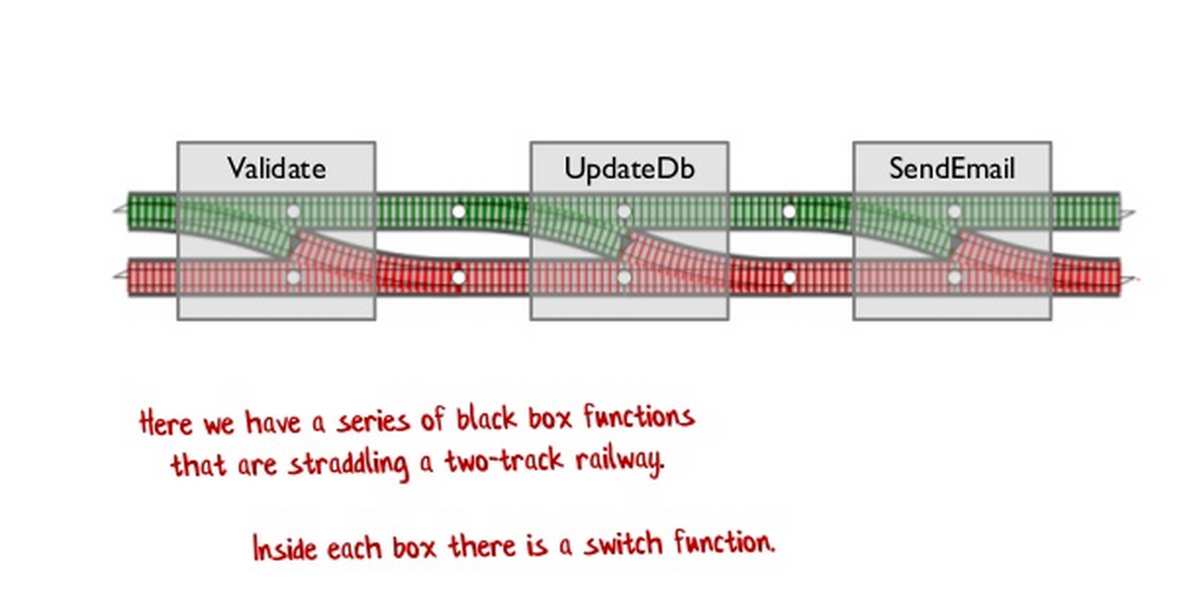
语言层面更加丰富、现代
7. try catch
do {
let json = try getJSON()
print(json)
} catch GetJSONError.Forbidden {
print("403 Forbidden")
} catch GetJSONError.NotFound {
print("404 Not Found")
} catch {
print("error catched!")
}
enum GetJSONError: ErrorType {
case Forbidden, NotFound
}
func getJSON() throws -> String {
let a = 403
if a == 403 { throw GetJSONError.Forbidden; }
if a == 404 { throw GetJSONError.NotFound; }
return "return JSON String Success!"
}

Slide 15
语言层面更加丰富、现代
8. 无所不能的闭包
func getClosureAndReturnClosure(name: String, callback: () -> Void) -> () -> Void {
print("my name is \(name)")
callback()
return { () -> Void in
print("this is a return closure!")
}
}
let callcallback = getClosureAndReturnClosure("John") { () -> Void in
print("this is a closure param!")
}
callcallback()
my name is John
this is a closure param!
this is a return closure!

Slide 16
语言层面更加丰富、现代
8. 无所不能的闭包
enum OneError: ErrorType {
case 🐶
}
func getClosureAndReturnClosure(name: String, callback: () -> Void) -> () throws -> Void {
print("my name is \(name)")
callback()
return { () throws -> Void in
throw OneError.🐶
}
}
do {
try getClosureAndReturnClosure("John", callback: { () -> Void in
print("this is a closure param!")
})()
} catch {
print("error catched! \(error)")
}
my name is John
this is a closure param!
error catched! 🐶

Slide 17
你是否应该选择 Swift？
Apple 全力推行
语言层面更加丰富、现代
完全兼容 Cocoa、Cocoa Touch
直接支持系统底层的 C api
最低支持 iOS 7

Slide 18
完全兼容 Cocoa、Cocoa Touch
if let data = “JohnLui".dataUsingEncoding(NSUTF8StringEncoding),
string = NSString(data: data, encoding: NSUTF8StringEncoding) {
print(string)
}
if let data = "JohnLui".dataUsingEncoding(NSUTF8StringEncoding) {
if let string = NSString(data: data, encoding: NSUTF8StringEncoding) {
print(string)
}
}
let button = UIButton()
button.setTitle("关闭", forState:.Normal)
button.addTarget(self, action: "exitButtonBeTapped:", forControlEvents:.TouchUpInside)
self.view.addSubview(button)
let button = UIButton()
button.setTitle("关闭", forState: UIControlState.Normal)
button.addTarget(self, action: Selector("exitButtonBeTapped:"), forControlEvents: UIControlEvents.TouchUpInside)
self.view.addSubview(button)

Slide 19
你是否应该选择 Swift？
Apple 全力推行
语言层面更加丰富、现代
完全兼容 Cocoa、Cocoa Touch
直接支持系统底层的 C api
最低支持 iOS 7

Slide 20
直接支持系统底层的 C api
let a = socket(0, 0, 0)
import Darwin.POSIX.sys.socket
static var onceToken: dispatch_once_t = 0
import Dispatch.queue
CC_MD5(str!, strLen, result)
#import <CommonCrypto/CommonCrypto.h>
#import "WeiboSDK.h"
#import "WXApi.h"
#import <AlipaySDK/AlipaySDK.h>
#import "Order.h"
#import "DataSigner.h"
#import "APService.h"
#import <CommonCrypto/CommonCrypto.h>

Slide 21
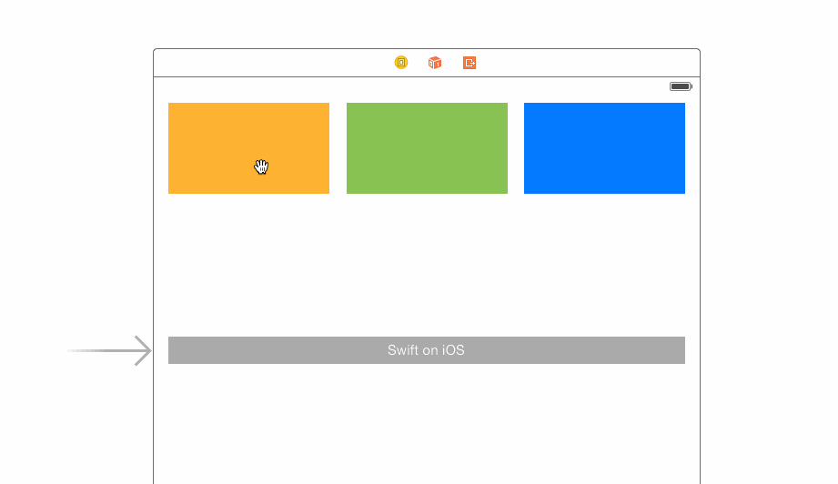
Auto Layout
屏幕适配界的菜刀

Slide 22
Auto Layout
最重要的基本原则：完全约束
实战技巧分享
基于内容的约束
UITableViewCell 自动定高
Auto Layout 动画
iOS 9 的变化

Slide 23

最重要的基本原则：完全约束
x
0
b
a
d
c
y

Slide 24
Auto Layout
最重要的基本原则：完全约束
实战技巧分享
基于内容的约束
UITableViewCell 自动定高
Auto Layout 动画
iOS 9 的变化

Slide 25
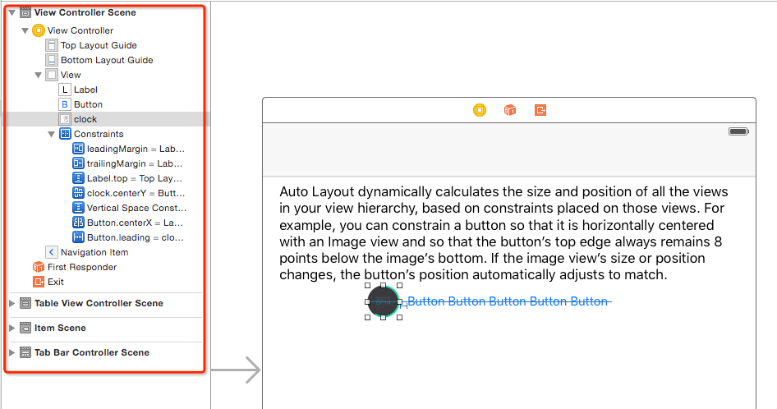
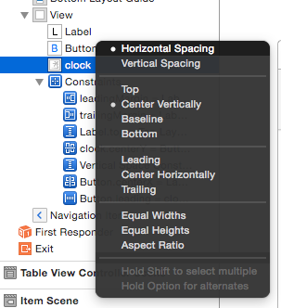
实战技巧分享
1. 使用元素树

Slide 26
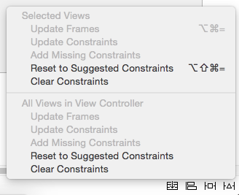
实战技巧分享
2. 善用强大的按钮

Slide 27
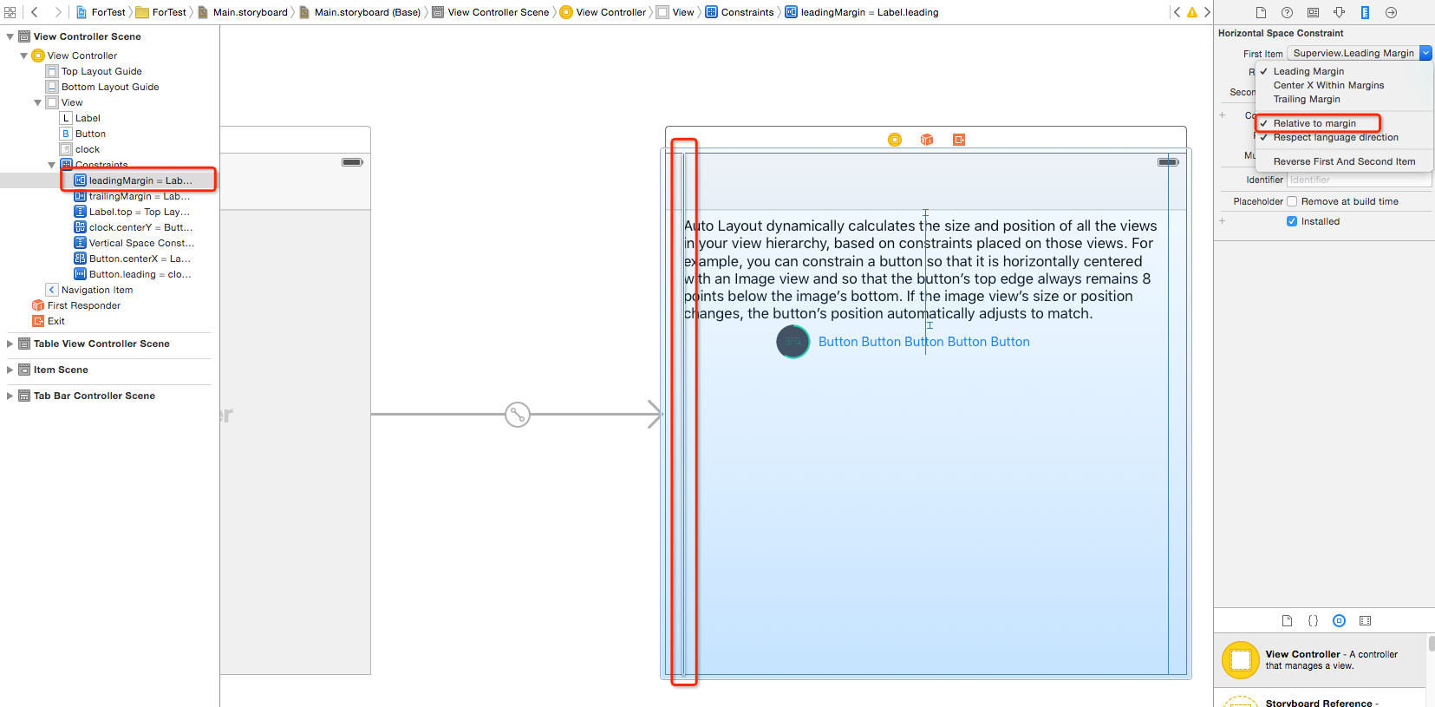
实战技巧分享
3. 邪恶的 Relative to margin

Slide 28
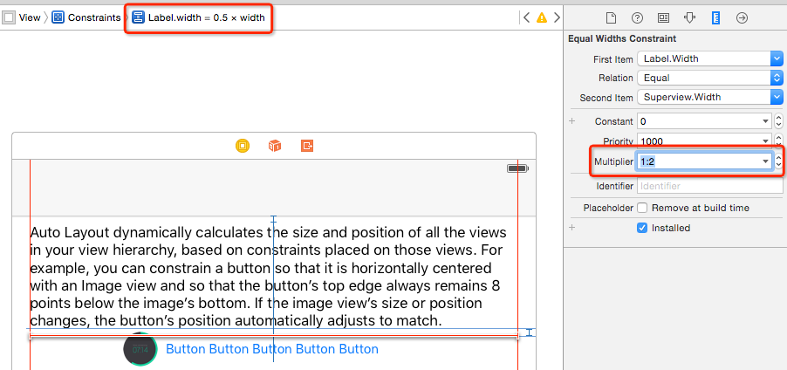
实战技巧分享
4. 设置比例

Slide 29
Auto Layout
最重要的基本原则：完全约束
实战技巧分享
基于内容的约束
UITableViewCell 自动定高
Auto Layout 动画
iOS 9 的变化

Slide 30
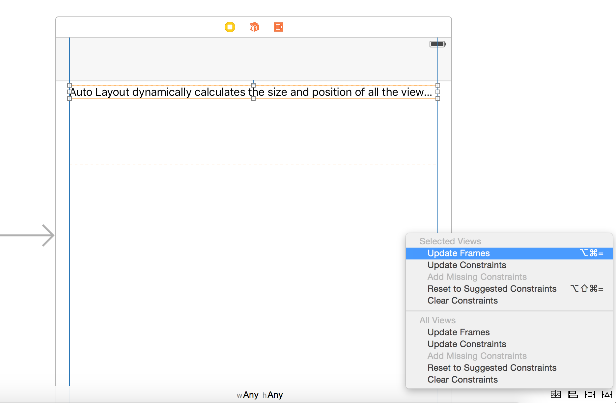
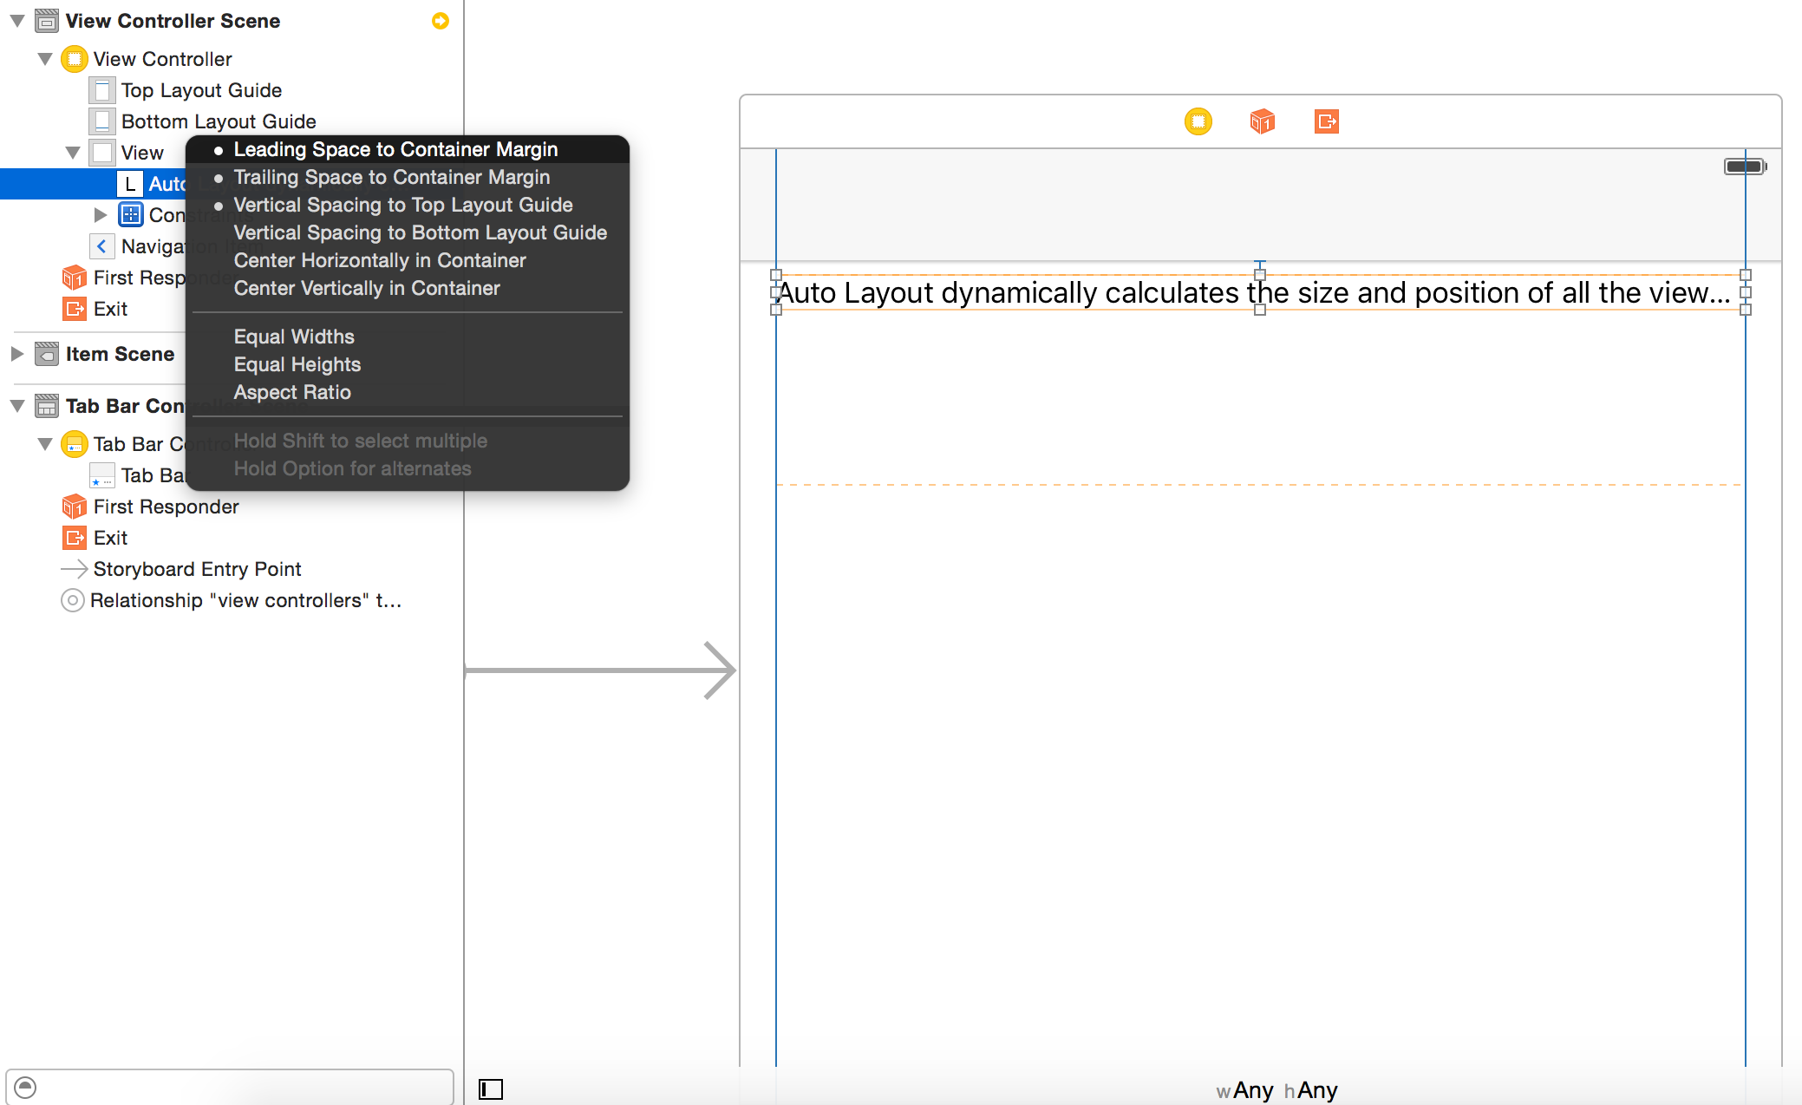
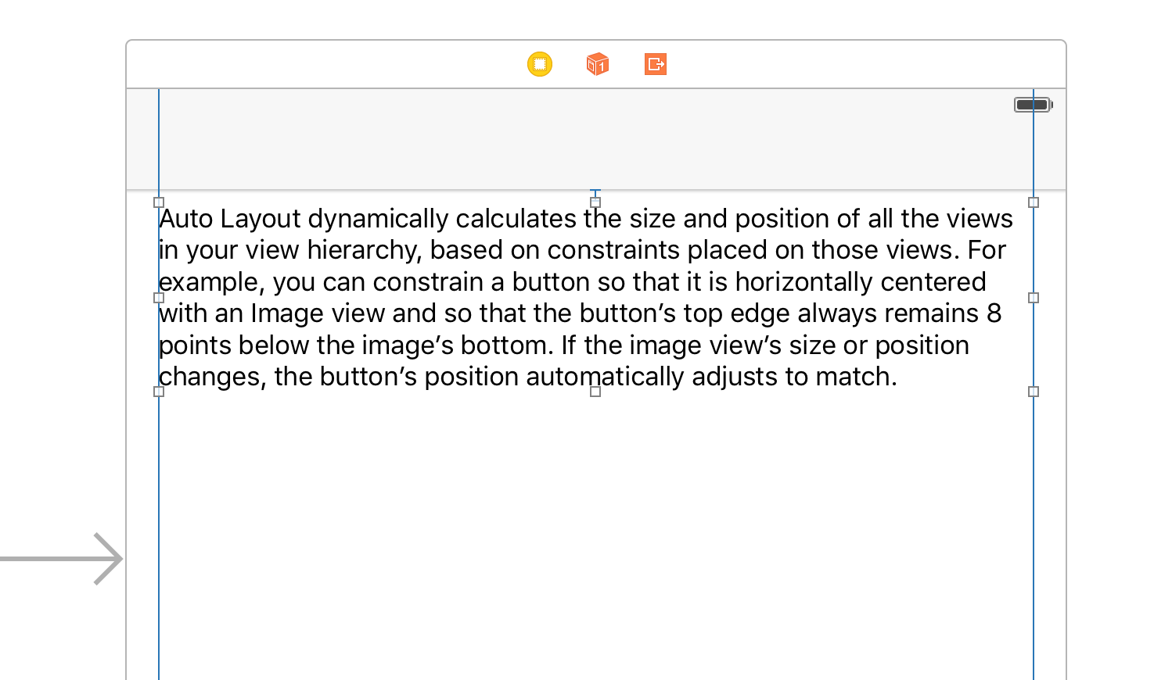
基于内容的约束

Slide 31

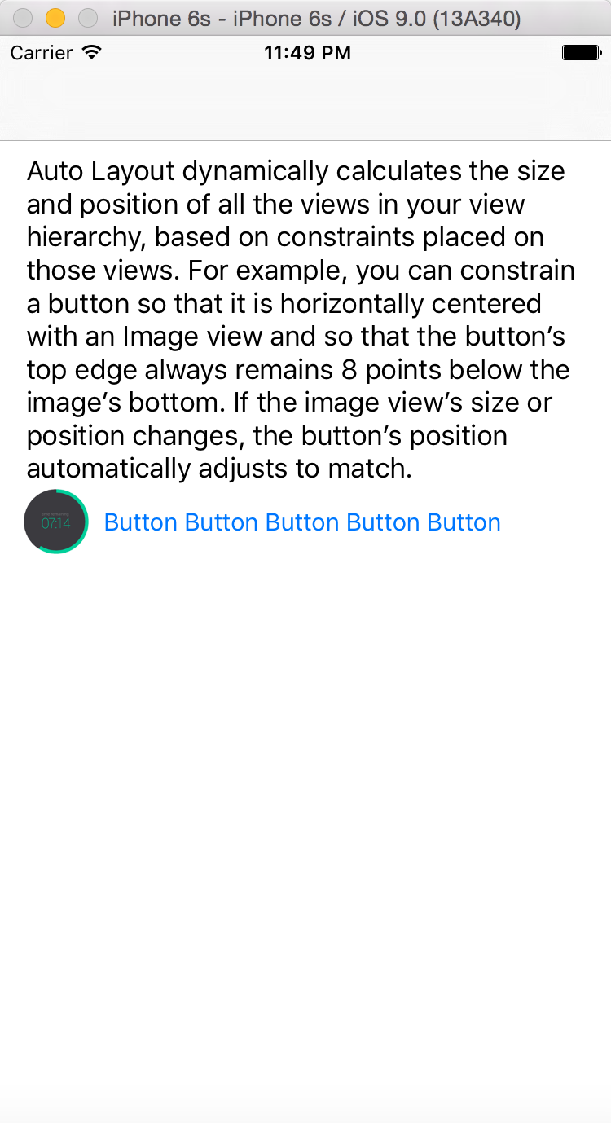
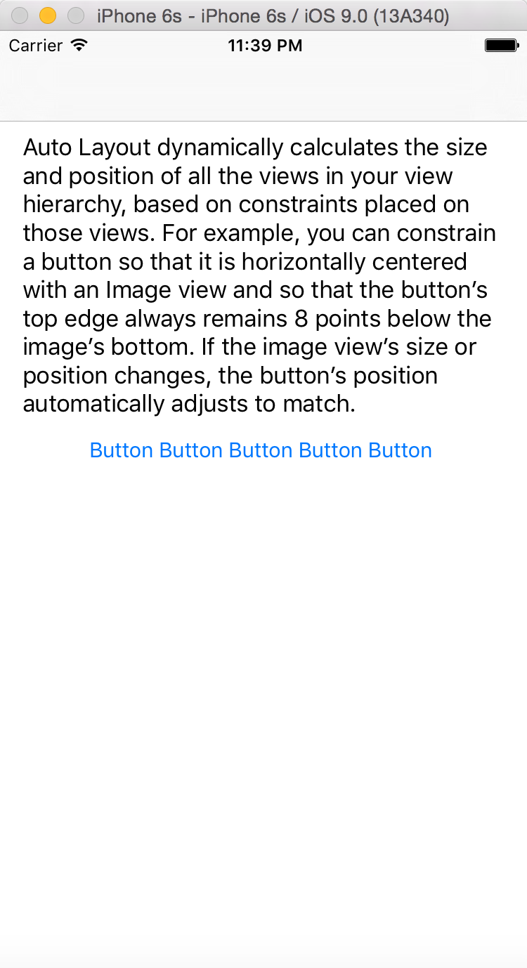
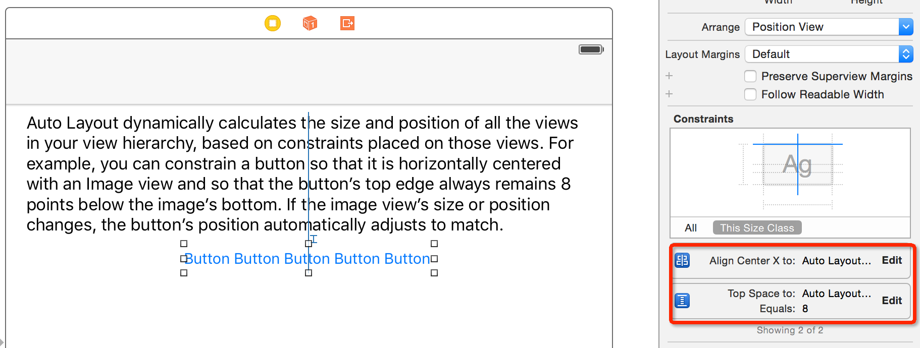
基于内容的约束

Slide 32
Auto Layout
最重要的基本原则：完全约束
实战技巧分享
基于内容的约束
UITableViewCell 自动定高
Auto Layout 动画
iOS 9 的变化

Slide 33
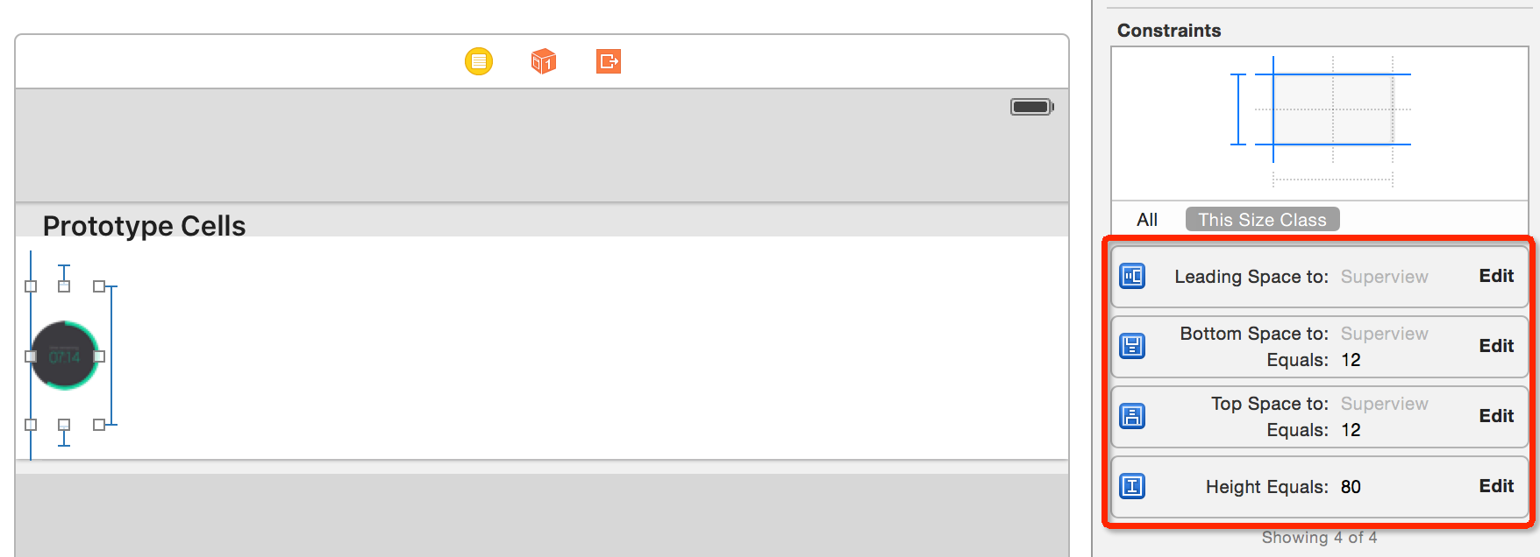
UITableViewCell 自动定高
self.tableView.estimatedRowHeight = 80
self.tableView.rowHeight = UITableViewAutomaticDimension

Slide 34
Auto Layout
最重要的基本原则：完全约束
实战技巧分享
基于内容的约束
UITableViewCell 自动定高
Auto Layout 动画
iOS 9 的变化

Slide 35
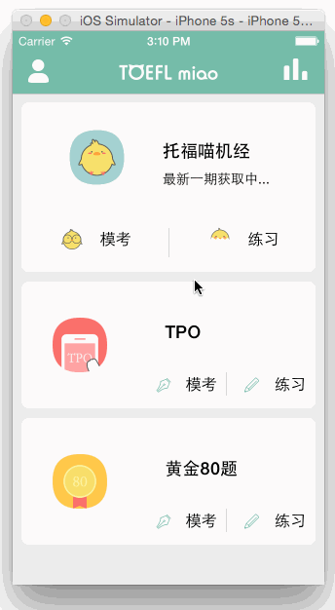
Auto Layout 动画

Slide 36
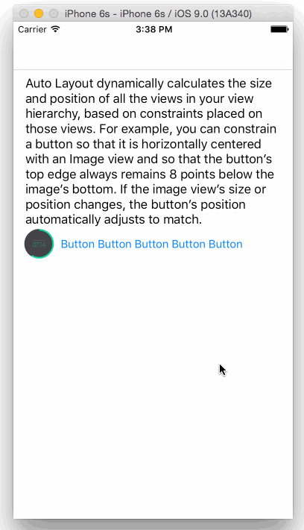
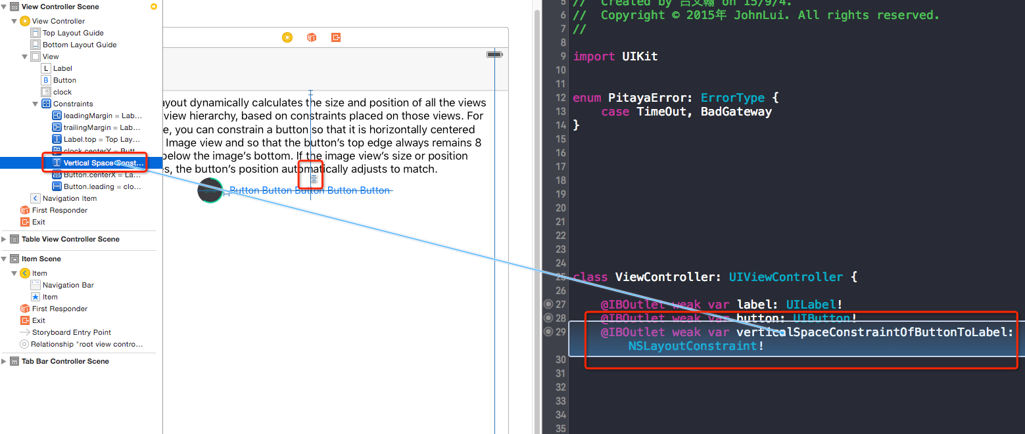
Auto Layout 动画
self.verticalSpaceConstraintOfButtonToLabel.constant += 100
UIView.animateWithDuration(0.5, animations: { () -> Void in
self.view.layoutIfNeeded()
})

Slide 37
Auto Layout
最重要的基本原则：完全约束
实战技巧分享
基于内容的约束
UITableViewCell 自动定高
Auto Layout 动画
iOS 9 的变化

Slide 38
“Tank You!”
–雷布斯

